Slide 1
Медбот
Петрова Полина Андреевна Школа 814, 10 класс “А”
Руководитель: Русаков Алексей Михайлович

Slide 2
Цель
Разработка программного средства для определения первичного медицинского диагноза и направления к специалисту с помощью опроса пользователя

Slide 3
Задачи
Разработка вопросов для пользователей
Описание функционала МедБота
Разработка прототипа с графическим интерфейсом
Описание дополнительного функционала
Определение перспективы развития МедБота

Slide 4



Этапы исследования и оборудование
На начальном этапе в базу знаний диагнозов было занесено 90 самых распространенных заболеваний. Приложение будет доступно в телеграмме.
Код писался на языках: JavaScript, CSS, HTML, Python.
Среда разработки: Visual Studio Code, GitHub.

Slide 5
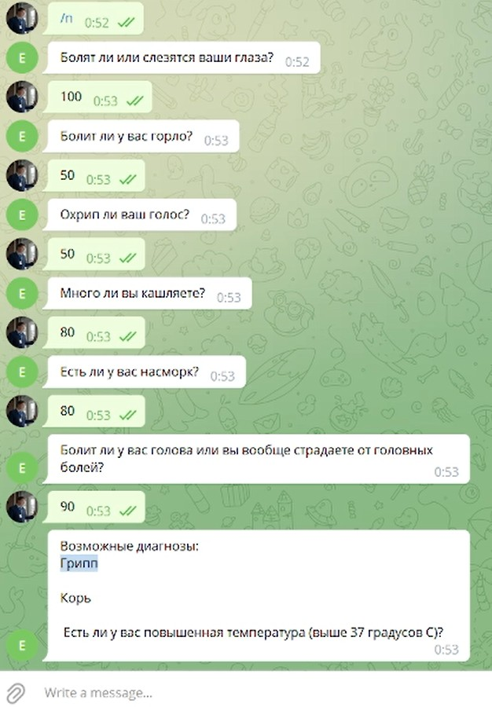
Пример работы приложения
Человек, отвечая на вопросы сможет узнать свой возможный диагноз

Slide 6
Итоги
В проекте будет реализовано:
Создание вопросов для пользователя
Определение вероятности диагноза
Создание прототипа

Slide 7
Перспективы
Предусмотреть возможность расширения базы знаний диагнозов с возможностью самообучения
Дополнительно разработать клиентское приложение для мобильных систем
Провести консультации со специалистами для улучшения проекта

Slide 8

Предупреждение
Эта система не предназначена для замены вам консультации у врача! Система, для определения заболевания, опирается на весьма ограниченное число симптомов, что сказывается на качестве прогнозирования. Система знает более ста различных заболеваний, что покрывает наиболее часто встречающееся, но не идет ни в какое сравнение со знаниями специалиста! В некоторых случаях система может поставить неверный диагноз. Консультация у специалиста обязательна!

Slide 9
Спасибо за внимание!

